Slide 1
SEMINAIRE DE FORMATION DES PRESIDENTS ET SECRETAIRES ELUS
DISTRICT 9101
Atelier de discussion 1
Secrétaire Francophone 2
Groupe 6
PREPARER VOTRE ANNEE
AG Djémis KOUAME
RC Daloa Centre-Ouest
ACD BANJUL 2019

Slide 2
AGENDA
01
01
RAPPEL DE VOS RESPONSABILITES
02
FORCES & FAIBLESSE DE VOTRE CLUB
03
FORMULER DES OBJECTIFS
04
VOTRE PLAN D’ACTIONS
05
ROTARY CLUB CENTRAL

Slide 3
RAPPEL DES RESPONSABILITES DU SECRETAIRE
Préparer l’année 2019/2020 avec l’ensemble du comité entrant
Mettre à jour les informations du club, la liste des membre et des dirigeants dans Mon Rotary
01
06
Avoir un compte Mon Rotary
Gérer les correspondances du Club.
02
07
Rédiger et conserver les PV de réunions
03
08
Conserver et transmettre à son successeur les archives du club
04
09
Préparer et participer au comité du club
Aider si besoin le Président, le trésorier et les autres dirigeants
05
10
Transmettre au trésorier les factures RI, District et du magasine Le Rotarien
Tenir le registre de présence aux réunions et envoyer le rapport mensuel d’assiduité au gouverneur
Notes:
Les taches d’administration à simplifier

Slide 4
PROBLEMATIQUES DU DISTRICT
Rapport d’Assiduité
PV Réunions et Assemblées Générales
Inscription
Mon Rotary
Liste des membres & Dirigeants Elus
Objectifs du Club dans RCC
Conformité des règlements intérieurs

Slide 5
DISCUSSIONS

Slide 6
Sujet n°1 : FORCES & FAIBLESSES DU CLUB
En tant que futurs dirigeants de votre club, il est impératif de faire un « bilan de santé » de ce dernier.
Ce bilan vous permet de mieux connaitre votre Club, poser un diagnostic et ainsi menez les actions idoines pour en faire un club dynamique et performant.
Les pistes de réflexion
GESTION & FONCTIONNEMENT
ACTIONS & ACTIVITES
VIE AU SEIN DU CLUB
EFFECTIF DU CLUB
IMAGE DU CLUB
Notes:
Gestion & Fonctionnement :
Relatif a l’organisation & au fonctionnement administratif du club.
Vie au sein du club :
La camaraderie entre ami, l’atmosphère et la participation aux programmes du Rotary.
Actions & Activités
L’organisation des actions et activités. Leur financement par la fondation ou non.
L’adéquation des actions avec la communauté.
Effectif du club :
Les procédures pour l’accroissement et la fidélisation des membres.
Image du Club :
L’image que votre club renvoi vis-à-vis de l’extérieur et à l’intérieur.

Slide 7
Sujet n°1 : FORCES & FAIBLESSES DU CLUB
Quels sont les forces et faiblesses de votre club ?
DOMAINES | ATOUTS | FAIBLESSES
Fonctionnement du club
Vie au sein du club
Actions & activités
Effectif du club
Image du club

Slide 9
Sujet n°1 : FORCES & FAIBLESSES DU CLUB (Exemple)
DOMAINES | ATOUTS | FAIBLESSES
Fonctionnement du club | Plan stratégique existant et à jour Nos dirigeants assiste au SFPSE Les dirigeants utilisent Mon Rotary pour gérer le club? Nous avons des comptes distincts pour la gestion et le financement des actions | Notre règlement intérieur ne reflète pas le fonctionnement du club. Les nouveaux membres ne reçoivent pas de documentations et/ou sont mal orientés. Tous les membres ne disposent pas de compte Mon Rotary
Vie au sein du club | Les programmes des réunions sont intéressants et variés Certains membres sont des amis proches (cercle familial, professionnel, etc.) Grâce au Rotary, les membres tissent des liens avec d’autres rotariens à l’étranger. | Très peu de membres autres que les dirigeants participent aux formations du District et/ou aux rencontres internationales. Faible contribution des membres à la Fondation Rotary

Slide 10
Sujet n°1 : FORCES & FAIBLESSES DU CLUB (Exemple)
DOMAINES | ATOUTS | FAIBLESSES
Actions & activités | Le club parraine un club Rotaract ou Interact. Le club encourage les membres à inviter collègues, conjoints et parents aux réunions et activités de camaraderie. | Faiblesse utilisation de Rotary Ideas Le club n’a pas d’action en cours financé par la Fondation.
Effectif du club | L’effectif affiche une augmentation nette Le club demande toujours aux invités de se présenter et les réinvite régulièrement. Les membres sont invités à parler de leur profession lors des réunions. | L’effectif féminin du club n’a pas augmenté. Notre club ne recrute pas parmi les Anciens du Rotary Les nouveaux membres ne sont pas bien orienter.

Slide 11
Sujet n°1 : FORCES & FAIBLESSES DU CLUB (Exemple)
DOMAINES | ATOUTS | FAIBLESSES
Image du club | Le club a une commission Image Publique Le club dispose d’une page Facebook ou Twitter Les actions du club font l’objet d’une couverture médiatique. | Notre site internet est peu animé Notre page Facebook n’explique pas nos actions, les avantage de l’adhésion et le profil des membres. Les supports médias du club ne respectent pas la charte graphique du Rotary

Slide 12
Sujet n°2 : FORMULER DES OBJECTIFS
En tenant compte du « Bilan » formuler vos objectifs.
Quelles autres sources pour la définition de vos objectifs ?
OBJECTIFS
Bilan de santé du Club
Plan stratégique du Club
Objectifs du district
La Citation Présidentielle du RI
Notes:
Pour plus d’exhaustivité s’appuyer le plan stratégique du club, les objectifs du district et par exemple la citation présidentielle.

Slide 14
Sujet n°2 : FORMULER DES OBJECTIFS (Exemple)
OBJECTIFS
Verser au moins 100 $ par membre au Fonds annuel Augmenter son effectif de 5 membres. Maintenir un taux de fidélisation de 90% Organiser une conférence de presse Passer à la phase deux de la création de l’Ecole ROTARY Tenir un registre des Anciens du Rotary dans ma localité et les inviter au club Actualiser le règlement intérieur du Club Organiser deux formations pour les nouveaux membres. Financer une campagne de communication sur les actions du Club.

Slide 15
Sujet n°3 : Votre plan d’actions
Votre club doit tenir à jour un registre exhaustif des actions et activités sur 18 mois.
Activité | Échéance | Responsable | Ressources | Evaluation

Slide 16
Sujet n°4 : Rotary Club Central
L’accès à Rotary Club Central nécessite obligatoirement un compte sur Mon Rotary.
Espace ‘Membre’ du site internet du Rotary.
Lien : https://my.rotary.org/fr
Gérer son profil
Accéder aux ressources et formation
Inscription :
Nom du Club.
N°de membre.
Email associé au numéro de membre.
Mon Rotary

Slide 18
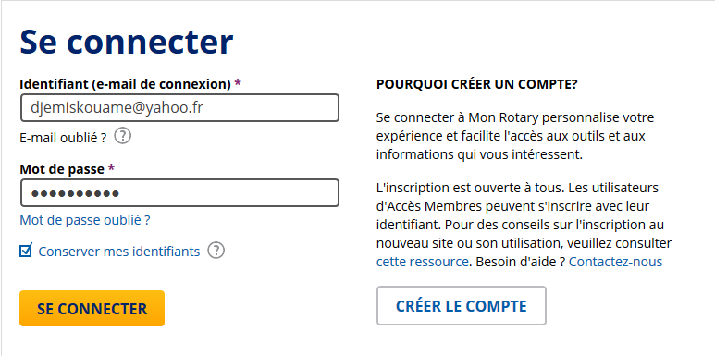
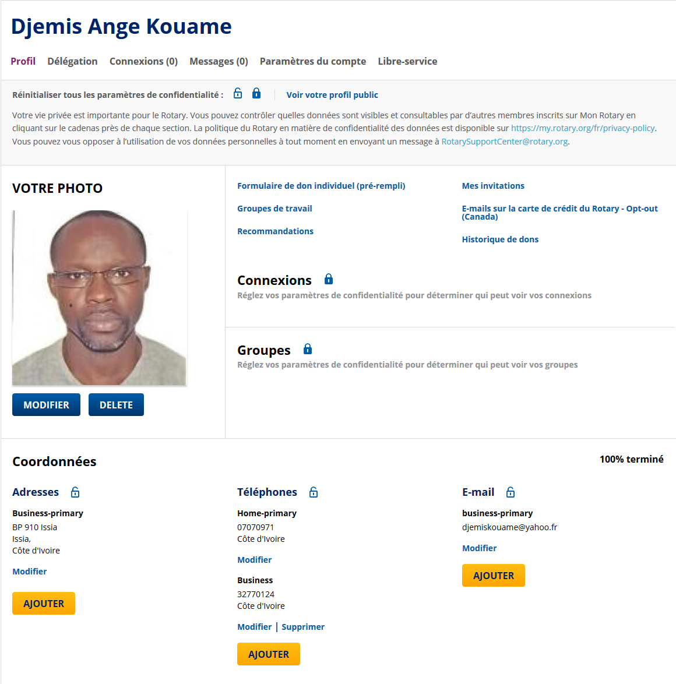
Sujet n°4 : Rotary Club Central

Slide 19
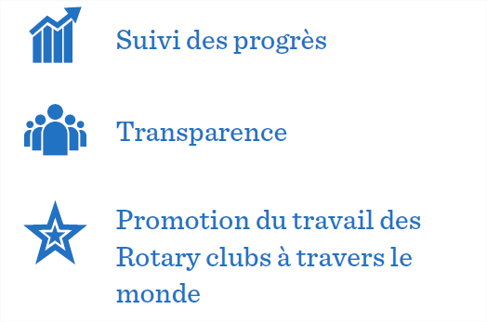
Sujet n°4 : Rotary Club Central
Rotary Club Central vous permet de planifier et suivre vos progrès et atteindre vos objectifs.
https://www.rotary.org/clubcentral
Notes:
Accessible à tous les membres du Rotary pour consulter les objectifs et progrès du club. Les Présidents en exercice et élu, le secrétaire, le trésorier et les responsables fondation et effectif peuvent modifier ces informations.

Slide 20
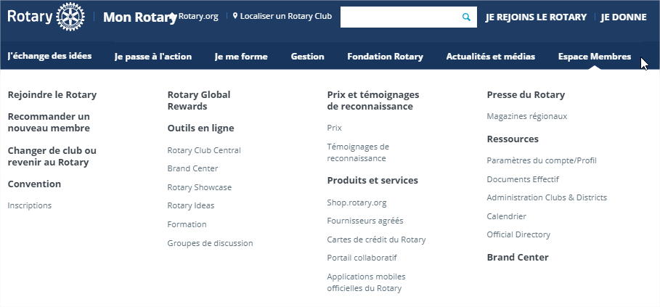
Sujet n°4 : Rotary Club Central - Accès
Notes:
Accessible à tous les membres du Rotary pour consulter les objectifs et progrès du club. Les Présidents en exercice et élu, le secrétaire, le trésorier et les responsables fondation et effectif peuvent modifier ces informations.

Slide 21
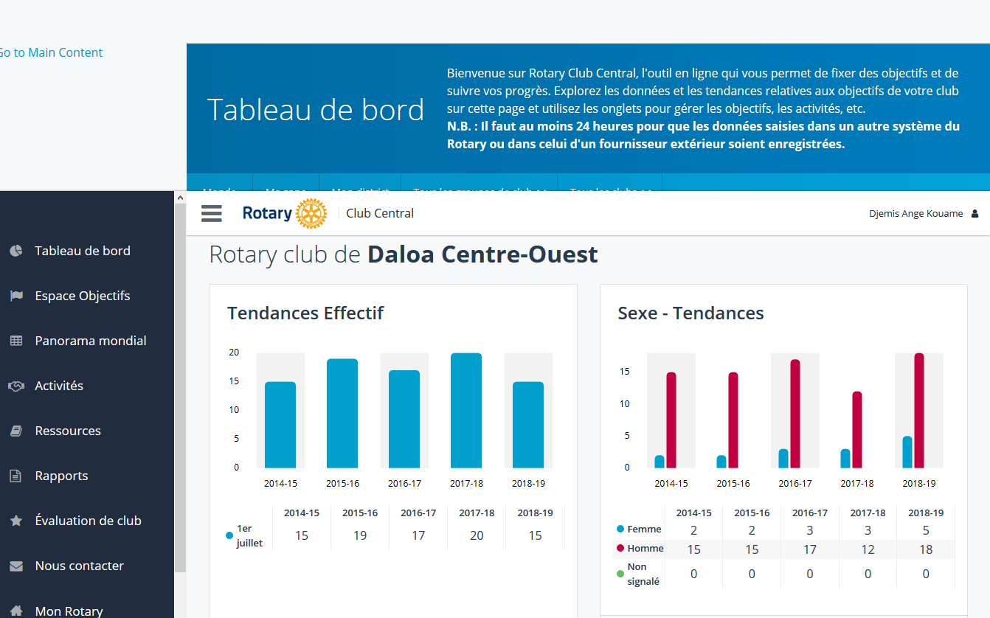
Sujet n°4 : Rotary Club Central
Notes:
Accessible à tous les membres du Rotary pour consulter les objectifs et progrès du club. Les Présidents en exercice et élu, le secrétaire, le trésorier et les responsables fondation et effectif peuvent modifier ces informations.

Slide 22
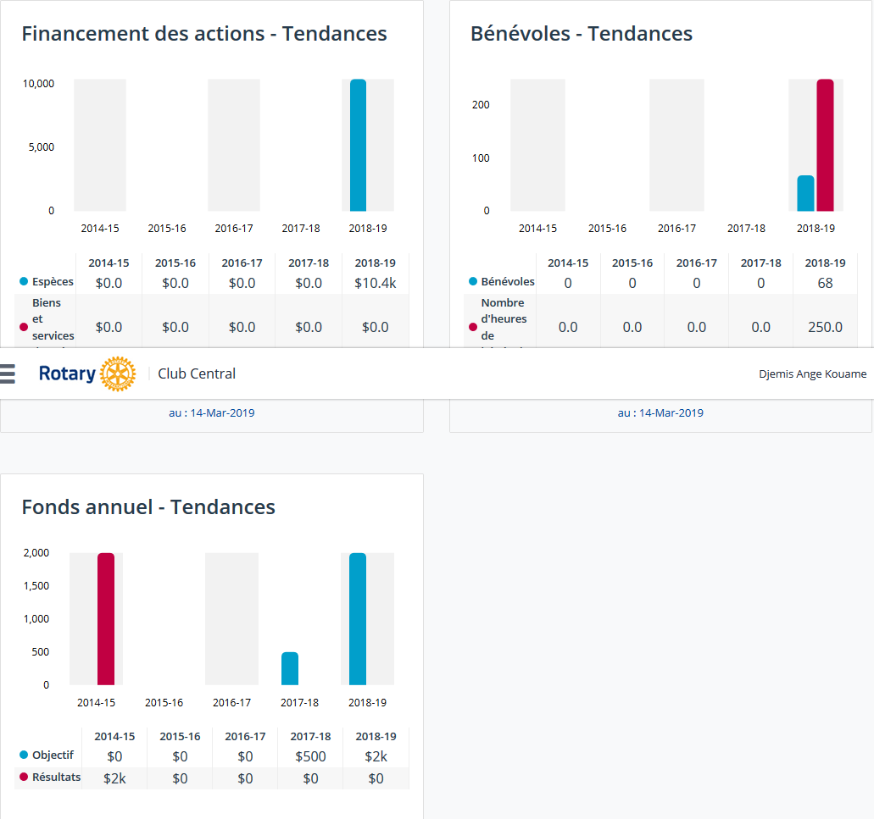
Sujet n°4 : Rotary Club Central – Tableau de bord
Notes:
Accessible à tous les membres du Rotary pour consulter les objectifs et progrès du club. Les Présidents en exercice et élu, le secrétaire, le trésorier et les responsables fondation et effectif peuvent modifier ces informations.

Slide 23
Sujet n°4 : Rotary Club Central – Définir ses objectifs
Notes:
Accessible à tous les membres du Rotary pour consulter les objectifs et progrès du club. Les Présidents en exercice et élu, le secrétaire, le trésorier et les responsables fondation et effectif peuvent modifier ces informations.

Slide 24
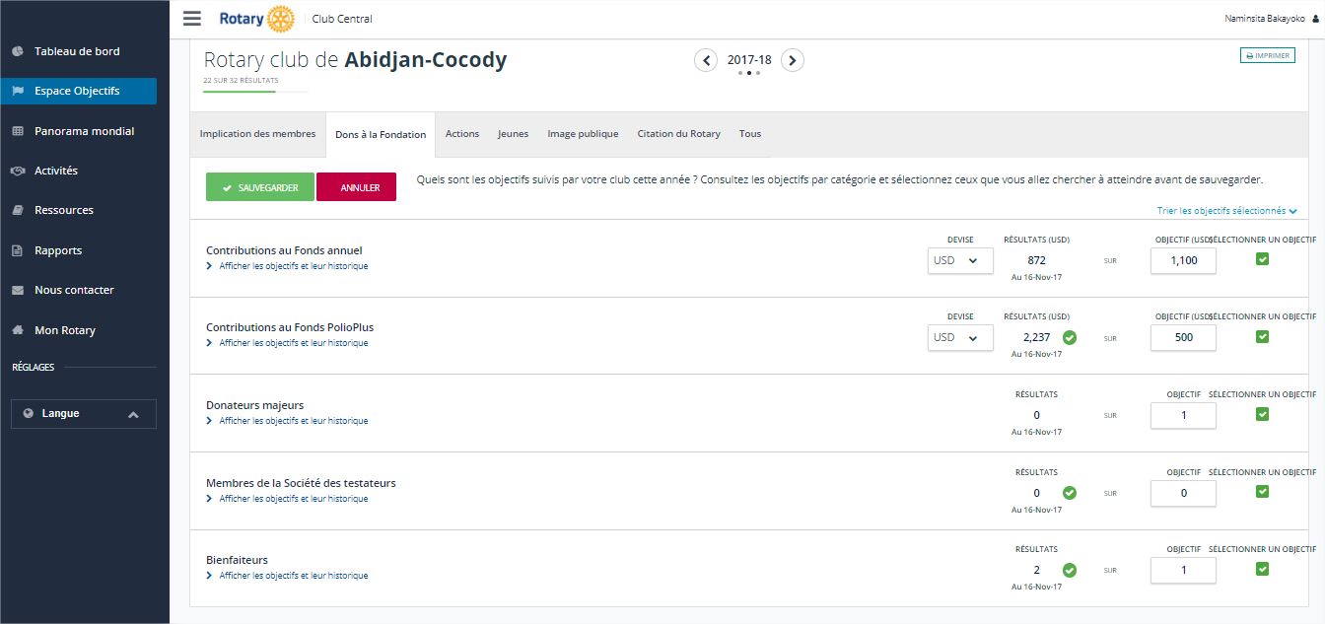
Sujet n°4 : Rotary Club Central – Exemple : Don à la Fondation
Notes:
Accessible à tous les membres du Rotary pour consulter les objectifs et progrès du club. Les Présidents en exercice et élu, le secrétaire, le trésorier et les responsables fondation et effectif peuvent modifier ces informations.

Slide 25
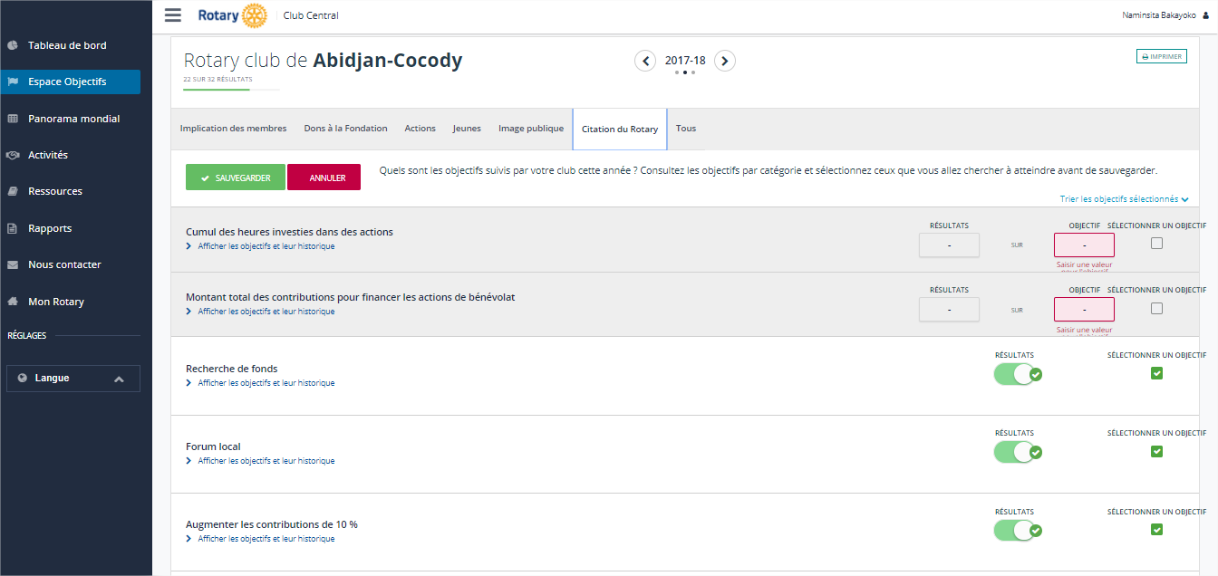
Sujet n°4 : Rotary Club Central – Exemple : Citation Présidentiel
Notes:
Accessible à tous les membres du Rotary pour consulter les objectifs et progrès du club. Les Présidents en exercice et élu, le secrétaire, le trésorier et les responsables fondation et effectif peuvent modifier ces informations.

Slide 26
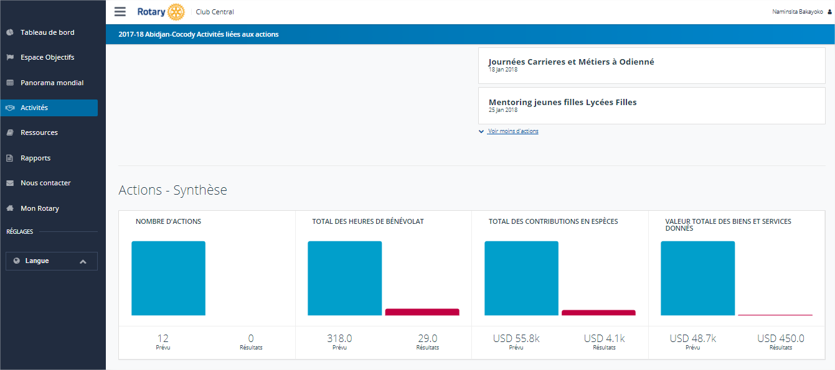
Sujet n°4 : Rotary Club Central – Exemple : Suivre ses objectifs
Notes:
Accessible à tous les membres du Rotary pour consulter les objectifs et progrès du club. Les Présidents en exercice et élu, le secrétaire, le trésorier et les responsables fondation et effectif peuvent modifier ces informations.

Slide 27
Sujet n°4 : Rotary Club Central – Exemple : Se former
Notes:
Accessible à tous les membres du Rotary pour consulter les objectifs et progrès du club. Les Présidents en exercice et élu, le secrétaire, le trésorier et les responsables fondation et effectif peuvent modifier ces informations.

Slide 28
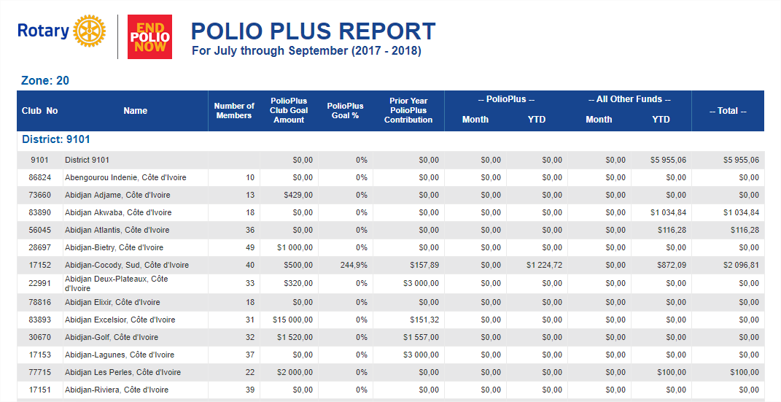
Sujet n°4 : Rotary Club Central – Exemple : Rapport
Notes:
Accessible à tous les membres du Rotary pour consulter les objectifs et progrès du club. Les Présidents en exercice et élu, le secrétaire, le trésorier et les responsables fondation et effectif peuvent modifier ces informations.

Slide 29
MERCI

Slide 30
RESSOURCES
SECRETAIRE
https://my.rotary.org/fr/learning-reference/learn-role/secretary
https://my.rotary.org/fr/document/your-job-club-secretary
https://my.rotary.org/fr/document/lead-your-club-secretary
https://my.rotary.org/fr/document/be-vibrant-club-your-club-leadership-plan-north-america
RCC
https://my.rotary.org/fr/newly-updated-rotary-club-central-now-available
https://my.rotary.org/fr/document/how-set-goal-rotary-club-central
https://my.rotary.org/fr/document/how-view-information-rotary-club-central
Manuel de Procédure
https://my.rotary.org/fr/document/manual-procedure-035

